Slide 1
Unity로 제작하는 메이플 스토리
2013182018 박민욱
2014182030 이상직
2015180020 송주용
PPT BY. YOONYM
http://ds1104.blog.me

Slide 2
CONTENTS
1. 소개 & 컨셉
2. 핵심 메커니즘/기획
3. 개발에 필요한 기술, 디자인
4. git
PPT BY. YOONYM
http://ds1104.blog.me

Slide 3
1. 소개 &컨셉
PPT BY. YOONYM
http://ds1104.blog.me

Slide 4
PROCESS
소개 &컨셉.
01
게임 소개
★ 메이플스토리의 일부 기능을 차용하여 Unity 상에서 구현
게임 장르/컨셉
〮 2D RPG
〮 횡스크롤 방식의 게임

Slide 5
2. 핵심 메커니즘/ 게임 기획
PPT BY. YOONYM
http://ds1104.blog.me

Slide 6
PROCESS
게임 메커니즘/ 개발계획
02
Boss Stage
Boss 몬스터를 레이드 한다
튜토리얼
게임의 전반적인 조작을 익힌다
게임 타이틀
직업 선택
직업은 (전사 /마법사) 2개로 한다
Main Stage
스테이지는 총 3개로한다
Game End
게임이 종료되고 메인 화면으로 돌아간다
Main Stage
각 스테이지별로 서로다른 몬스터가 출현
플레이어는 몬스터를 잡으며 레벨업을 하며 강해진다.

Slide 7
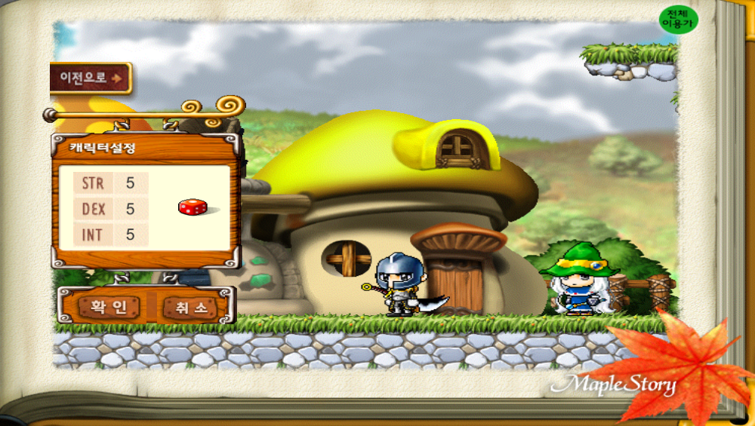
PROCESS
게임 메커니즘/ 개발
02
캐릭터 생성
전사/마법사 두개직업 선택가능
주사위로 굴려서 정해지는 시작 능력치
캐릭터 상태에 따른 애니메이션 구현

Slide 8
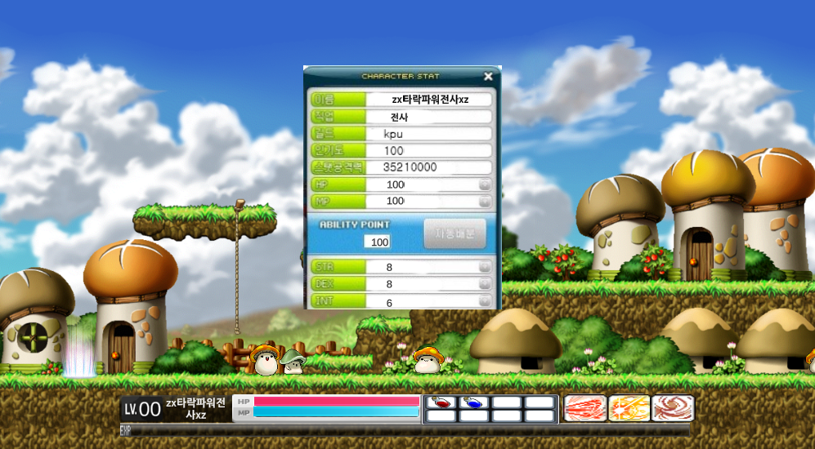
PROCESS
게임 메커니즘/ 개발
02
메인 화면 구성
몬스터 구현
일반몬스터 8종
보스모스터 1종으로 구성
맵 4종 구현
스텟창 구현
능력치는 힘,민첩성,지능으로 구성되있다
스킬 미구현
기술은 직업별로 3개씩 있으며
매 스테이지 클리어 마다 하나씩 배운다
상태창 구현
HP바/MP바/경험치바/레벨,이름 표시
아이템 미구현
HP포션/MP포션

Slide 9
3. 개발에 필요한 기술, 디자인
PPT BY. YOONYM
http://ds1104.blog.me

Slide 10
3. 개발에 필요한 기술, 디자인
- ’Input System’ 사용
- 생동감 있는 UI 로 실제 메이플 스토리와 같은 느낌 구현
PPT BY. YOONYM
http://ds1104.blog.me

Slide 11
4. git
PPT BY. YOONYM
http://ds1104.blog.me

Slide 12
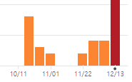
4. git
https://github.com/joo-young-song/UnityMaple
10~11월까지 초반에 집중적으로 개발 시작
취업준비로 인한 개발 진행 미흡
PPT BY. YOONYM
http://ds1104.blog.me

Slide 13
5. 소감
PPT BY. YOONYM
http://ds1104.blog.me

Slide 14
5. 소감
-처음에 야심 차게 기획할 때와는 달리 뒤로 갈수록 의욕부족에 취업준비로 인한 핑계로 작업속도가 매우 더디게 되었다.
- 많은 것을 배웠지만 제대로 활용하지 못하여서 너무 아쉽다
- 대학교에서의 마지막 텀 프로젝트 마무리를 미흡하게 하여서 매우 아쉽다.
PPT BY. YOONYM
http://ds1104.blog.me

